Slide 1
OutSystems: Vakbekwaam
Deel 11 — Architecture Canvas en de vierlagenregel

Slide 2
Casus niveau 2: WGP 2.0

Slide 3
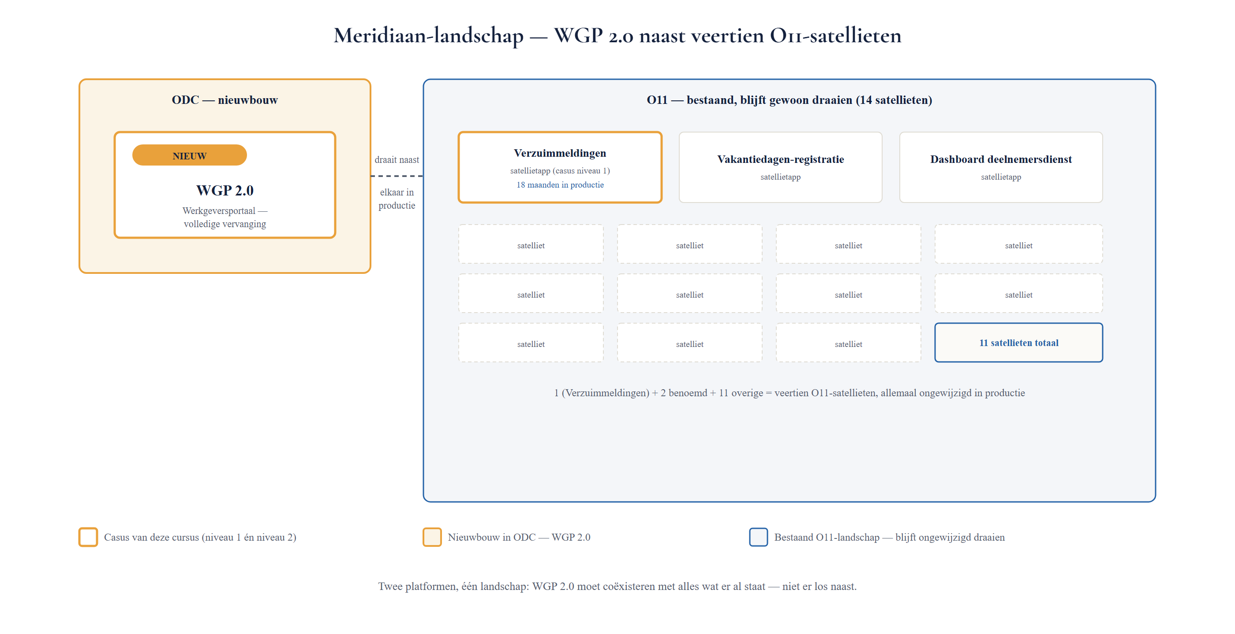
Van app naar landschap
• Verzuimmeldingen: stabiel, achttien maanden in productie
• WGP 2.0: volledige vervanging van het portaal, in ODC
• Veertien O11-satellieten blijven gewoon draaien

Slide 4
De Architecture Canvas

Slide 5
Van app naar landschap in kaart
• Welke modules bestaan er?
• Wat is hun rol?
• Welke afhankelijkheden lopen ertussen?
• Levend hulpmiddel, geen documentatie achteraf

Slide 6
De vierlagenregel

Slide 7
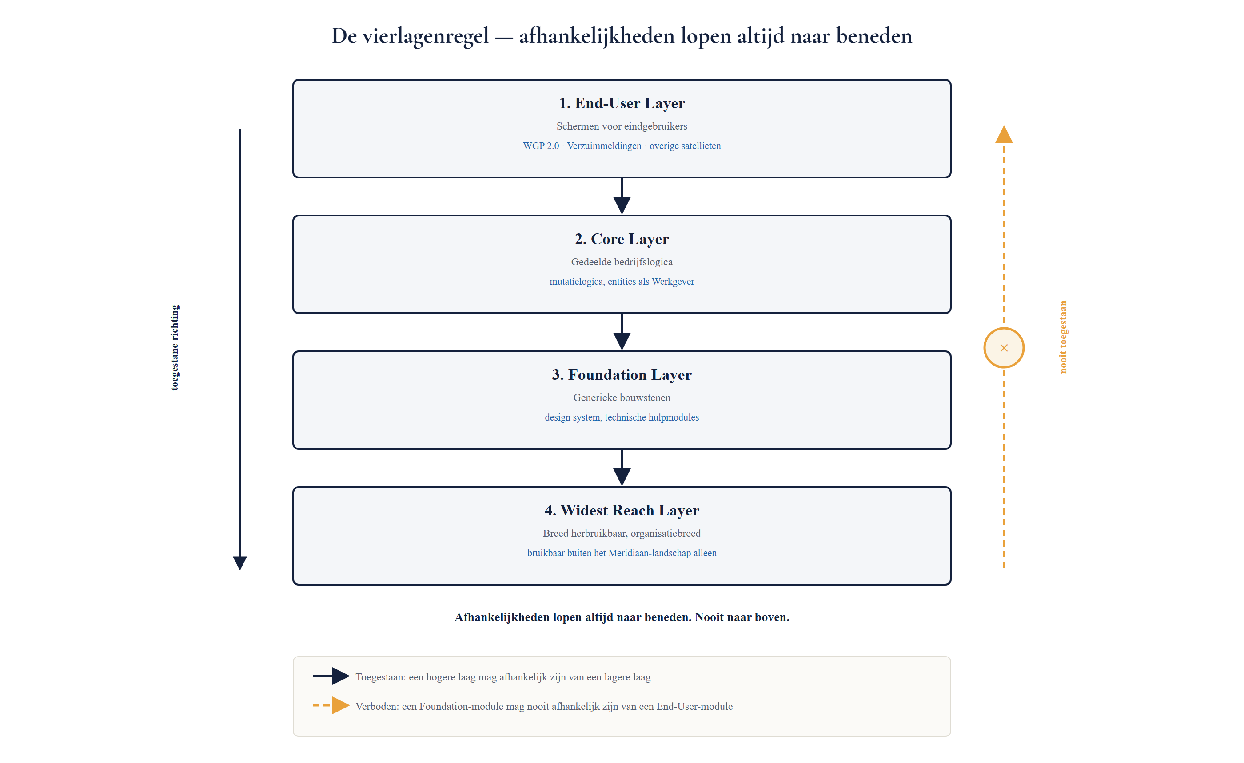
Vier lagen

Slide 8
Afhankelijkheden lopen altijd naar beneden.
Nooit naar boven.

Slide 9
Opdracht 11.1 — Welke laag?
Drie bouwstenen van het Meridiaan-landschap.
→ Werkboek 11.1

Slide 10
Afdwingbaarheid: O11 versus ODC
 | O11 | ODC
Canvas | Expliciete, visuele tool | Dieper geïntegreerd in workspace
Afdwinging | Vooral teamdiscipline | Sterkere ingebouwde signalering

Slide 11
Baan A / Baan B
A — Architecture Canvas opzetten in LifeTime
B — Laagstructuur opzetten in ODC Studio
→ Werkboek, eigen baan

Slide 12
Reflectieopdracht 11.2
Waarom niet gewoon dupliceren in plaats van een Core-module?
→ Werkboek 11.2

Slide 13
Kernpunten deel 11
• Architecture Canvas: landschap incl. afhankelijkheden in kaart
• Vierlagenregel: afhankelijkheden altijd van hoog naar laag
• Gedeelde logica hoort in Core, niet gedupliceerd
• ODC signaleert verkeerde-richting-afhankelijkheden sterker dan O11

Slide 14
Volgende deel: Modules, libraries, afhankelijkheden

